Slide 1

Minimalism Web Design Presentation

Slide 2

LATAR BELAKANG
Tempat menarik untuk menemukan ide, pengetahuan, dan perspektif baru yang menarik.
Merupakan platform yang berbeda dan dikhususkan bagi pembaca yang ingin tahu dan memiliki rasa ingin mempelajari hal-hal baru.
Berfokus untuk menjadi platform blog yang benar-benar sederhana, melakukan lebih dari platform lain untuk membantu Anda fokus, menulis, dan mempublikasikan pemikiran Anda.

Slide 3



INSPIRASI

Slide 4
FITUR-FITUR
01.
User-Friendly
Dengan tampilan sederhana tetapi tetap menarik dan segar
dengan tombol-tombol yang mempermudah user
dalam pengoperasian website.
02.
Mobile-Friendly
Dirancang dengan tampilan khusus agar dapat menyesuaikan dengan berbagai resolusi layer termasuk mobile sekalipun
03.
Large Writing Community
Menjadikan tempat khusus untuk para orang yang sangat mencintai tulisan dan bacaan
04.
Sticky navbar & floating button
Dengan desain navbar yang akan selalu memuncul mempermudah user untuk kembali ke halaman utama serta tombol yang disepanjang halaman guna menjangkau user saat membaca

Slide 5
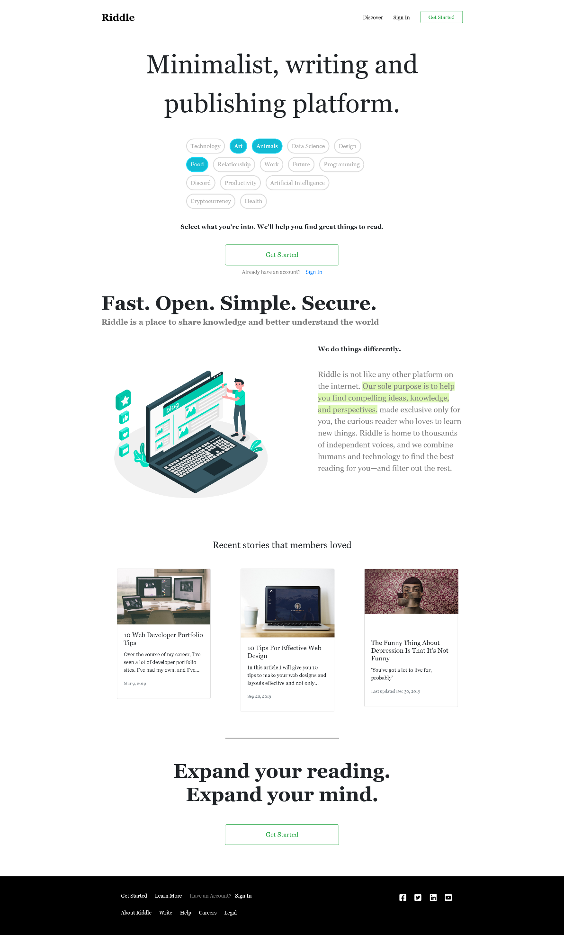
L A N D I N G
PAGE

Slide 6
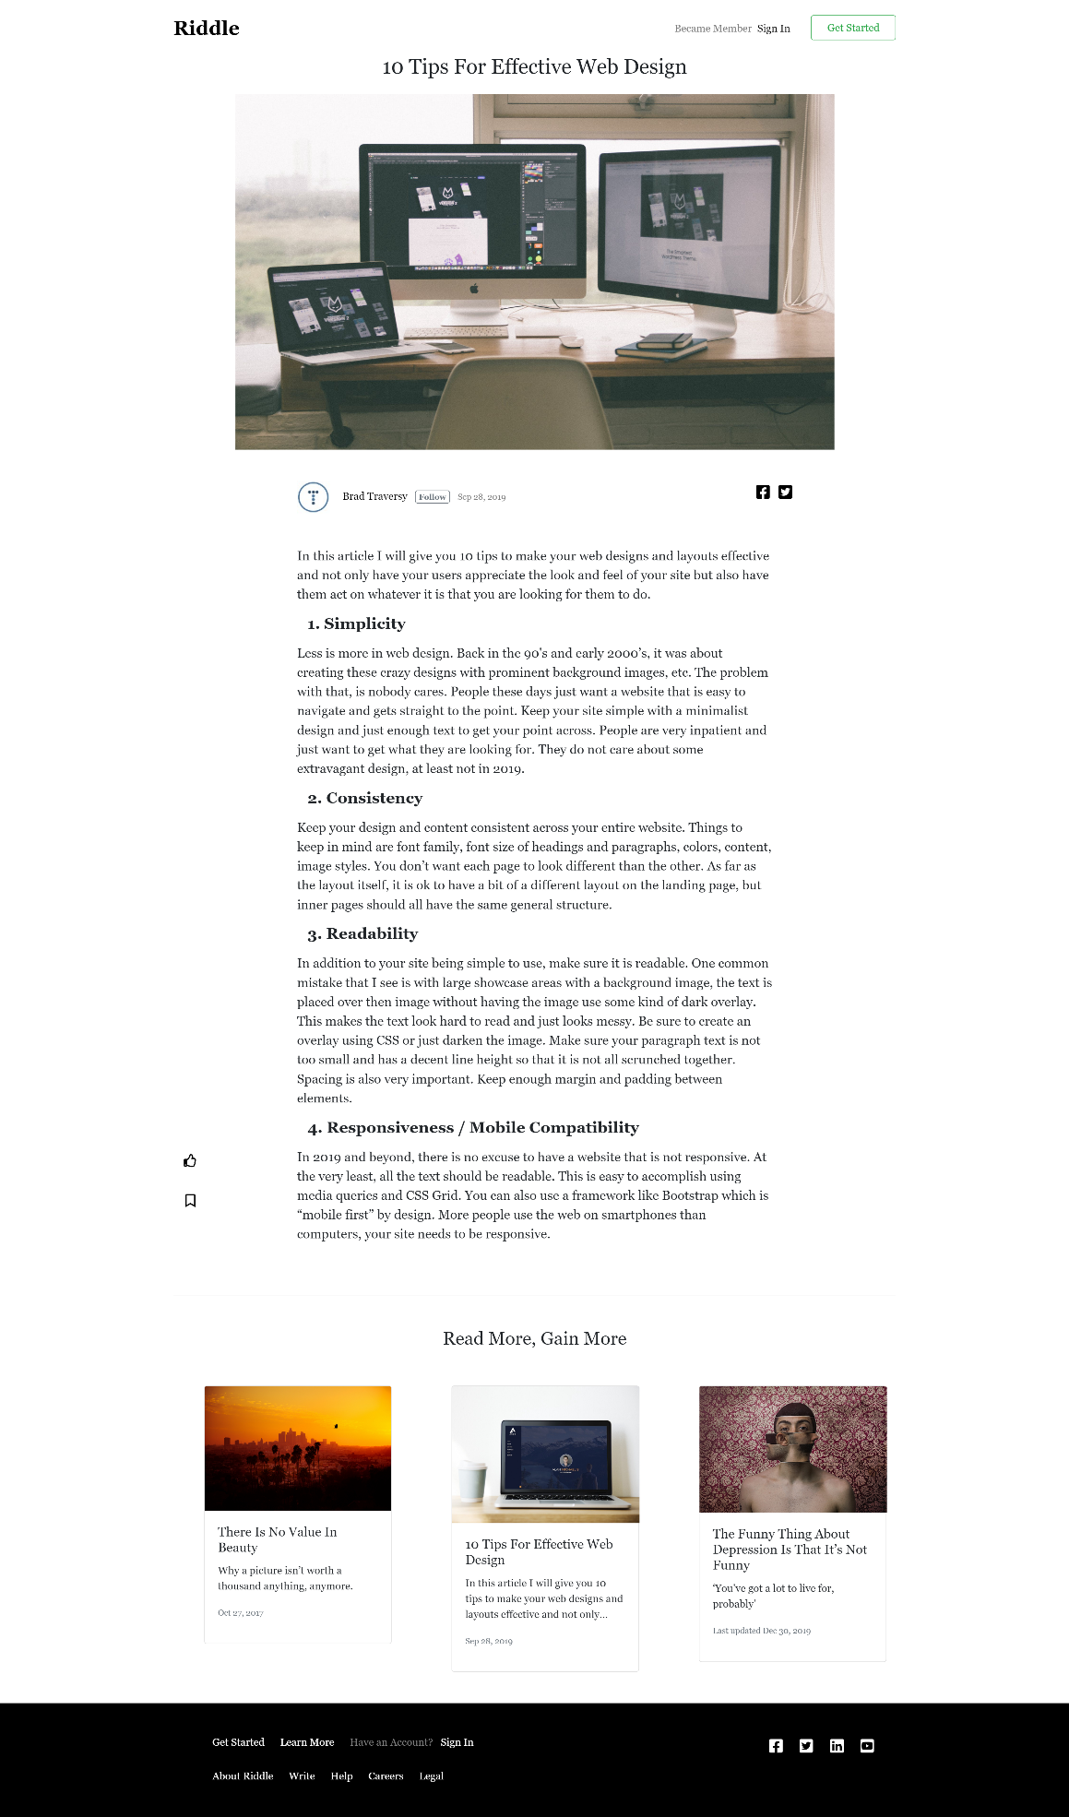
POST DETAIL
PAGE

Slide 7



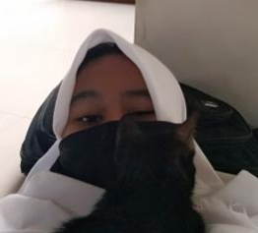
Creative Members
Riyad E. Salomo
Daniel
Contributor
4518210026
Contributor
4518210007
Adinda Pratiwi P
Designer & Developer
4518210036
Fillia Sekar M.
4518210039

Slide 8
THANK YOU

